Slide 1
第四章 资本主义的本质及规律

Slide 2
学习目标
运用马克思主义的立场、观点、方法，准确认识资本主义生产方式的基本矛盾，深刻理解资本主义经济制度的本质，正确把握社会化大生产和商品经济运动的一般规律，正确认识和把握资本主义政治制度、意识形态及其本质。
学习要点
— 私有制基础上商品经济的基本矛盾
— 劳动价值论及其意义
— 剩余价值论及其意义
— 资本主义基本矛盾与经济危机
— 资本主义政治制度及其本质
— 资本主义意识形态及其本质

Slide 3

马克思运用唯物史不仅揭示了人类社会发展的一般规律，而且揭示了资本主义社会发展的特殊规律。特别是马克思的劳动价值论和剩余价值论，揭示了资本主义社会生产方式的本质和资本主义剥削的秘密，为我们透视资本主义政治和文化的本质、把握资本主义的历史命运奠定了坚实的基础。
第一节 商品经济和价值规律
第二节 资本主义经济制度
第三节 资本主义上层建筑
商品经济理论
劳动价值论
四大基础理论
剩余价值理论
资本理论
经济 政治 文化

Slide 4
第一节 商品经济和价值规律
一、商品经济的形成和发展
二、价值规律及其作用
三、以私有制为基础的商品经济的基本矛盾
四、深刻认识马克思劳动价值论的当代价值

Slide 5
一、商品经济的形成和发展
（一）商品经济产生的历史条件
商品经济不是从来就有的，是在一定的历史条件下，作为自然经济的对立物而产生和发展起来的。
1 自然经济
2 商品经济
即自给自足经济。指生产是为了直接满足生产者个人或经济单位的需要，而不是为了交换的经济形式。
生产力水平低下，排斥社会分工，生产规模狭小。自然经济是原始社会、奴隶社会和封建社会的基本经济形式。
以交换为目的而进行生产的经济形式，它是一定历史条件下的产物。

Slide 6
3 商品经济产生的历史条件
商品经济得以产生的社会历史条件有两个：一是存在社会分工，二是生产资料和劳动产品属于不同的所有者。
社会分工出现
社会劳动划分和独立化为不同部门和行业。
条件之一：
随着社会分工的产生和发展, 形成了专门生产各种不同产品的生产者和经济单位。
各行各业的生产者为了满足自身在生产和生活方面的多种需要，就要求互通有无，以取得对方产品作为生产资料或者消费资料，因而产生了相互交换产品的要求。
条件之二：
生产资料和劳动产品属于不同所有者
在私有制下，生产资料和劳动产品归私人占有，一个人要想得到别人的产品以满足自己的需要就只能进行交换。私有者为了维护自身利益，要求等价交换。

Slide 7
（二）商品的二因素和生产商品的劳动二重性
商品：用来交换、能满足人的某种需要的劳动产品。具有使用价值和价值两个因素。
使用价值
商品能满足人的某种需要的有用性
商品的自然属性，构成社会财富的物质内容。是交换价值和价值的物质承担者。
交换价值
一种使用价值与另一种使用价值相交换的量的关系和比例
凝结在商品中的无差别的一般人类劳动，即人的脑力和体力的耗费。
价值
价值是商品所特有的社会属性，是一个历史范畴。商品交换实际上是商品生产者之间相互交换劳动的关系，商品的价值在本质上体现了生产者之间一定的社会关系。
价值是交换价值的基础，交换价值是价值的表现形式。

Slide 8
商品二因素的辩证关系
对立：商品的价值和使用价值是相互排斥的，二者不可兼得。
商品二因素
使用价值
价值
要获得商品的价值，就必须放弃商品的使用价值；要得到商品的使用价值，就不能得到商品的价值。
对立 统一
统一：作为商品，必须同时具有使用价值和价值两个因素。
使用价值是价值的物质承担者，价值寓于使用价值之中。价值的存在必须以使用价值的存在为前提。没有使用价值的东西就不可能有价值。反之则未必。
Notes:
没有价值的东西，不一定是不是具有使用价值。

Slide 9
劳动二重性
撇开劳动具体形式，无差别的一般人类劳动，即人的体力和脑力的消耗
抽象劳动
生产不同使用价值的不同性质和不同具体形式的劳动，又称为有用劳动
具体劳动
联系：
生产商品的劳动是具体劳动和抽象劳动的矛盾统一体。具体劳动和抽象劳动并不是两次或两种劳动，而是生产商品的同一劳动的两个方面。

Slide 10
劳动二重性
区别
抽象劳动
具体劳动
从劳动的共性考察，
质上相同，只有量的差别。
从劳动的特性考察，
质上相异，量上不能比较
劳动多少、劳动时间长短的问题
怎样劳动、什么劳动的问题
创造价值的劳动，
它是价值的唯一源泉
生产使用价值的劳动，
但不是使用价值的唯一源泉
作为创造价值的劳动，
反映的是社会生产关系，
是劳动的社会属性，
是商品经济特有的历史范畴
作为有用劳动，
反映的是人和自然的关系，
是劳动的自然属性，
一切社会形态都存在的永恒范畴

Slide 11
（三）商品价值量的决定
价值
质
量
价值的实体是什么
价值的大小由什么决定，怎样决定
凝结在商品中的无差别的一般人类劳动，即人的脑力和体力的耗费。
生产商品所耗费的劳动量
劳动的天然尺度——劳动时间
社会必要劳动时间决定商品的价值量（社会价值）
社会必要劳动时间是指在社会正常的生产条件下，在社会平均的劳动熟练程度和劳动强度下制造某种使用价值所需要的劳动时间
社会必要劳动时间的重要意义：价值实现就是经营成功；个别劳动时间低于社会必要劳动时间，可获得超额价值；社会必要劳动时间缩短意味着社会生产力发展。
Notes:
商品价值量是由生产商品的劳动时间决定的。

Slide 12
劳动生产率
劳动者生产使用价值的效率，它的高低可以用单位劳动时间内生产的商品数量来测量，
也可以用单位商品中所耗费的劳动时间来测量。
社会必要劳动时间
正比
价值量
反比
影响劳动生产率的因素：
劳动者的平均熟练程度
科学技术的发展程度及在生产中的应用
生产过程的社会结合，生产资料的规模和效能
自然条件等
反比
劳动生产率
商品的价值量与生产商品所耗费的劳动时间成正比，与劳动生产率成反比。

Slide 13


商品价值量
简单劳动：
不需要经过专门训练和培养的一般劳动者都能从事的劳动。
形成商品价值量的劳动，是以简单劳动为尺度的。
同样时间，
谁创造的价值大？
自乘的、多倍的
复杂劳动：
需要经过专门训练和培养、具有一定文化知识和技术专长的劳动者所从事的劳动。
复杂劳动转化为简单劳动，
不是商品生产者自觉计算出来的，
而是在商品交换过程中自发实现的。
Notes:
商品价值量同简单劳动与复杂劳动有密切的关系。

Slide 14
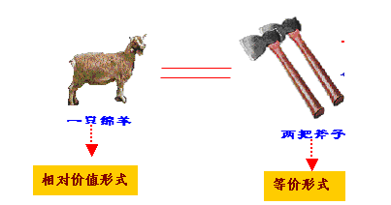
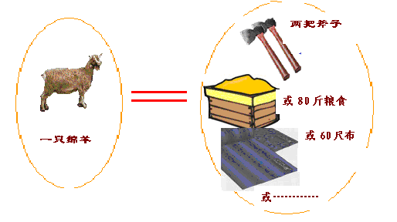
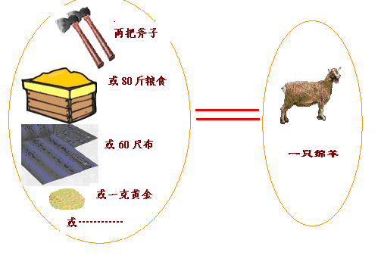
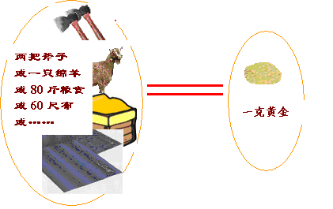
（四）价值形式的发展与货币的产生
商品价值形式发展的四个阶段（货币的起源）：
1.简单的或偶然的价值形式
一种商品的价值偶然地个别地表现在另一种商品上。
2.扩大的价值形式
一种商品的价值表现在与它相交换的一系列商品上。
3.一般的价值形式 一切商品的价值都统一表现在从商品世界分离出来的充当一般等价物的某一种商品上。
4.货币形式 当金银独占了一般等价物的地位时，一般价值形式就转化为货币形式。

Slide 15
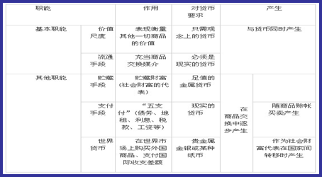
货币：在长期交换过程中形成的固定充当一般等价物的商品。
货币的概念
及其职能
货币五种职能一览表

Slide 16
货币出现的意义
货币产生后，整个商品世界分化为两极：
一极是各种各样的具体商品，分别代表不同的使用价值；一极是货币，代表商品的价值。
商品
货币
货币出现后，商品内在的使用价值和价值的矛盾外化为商品与货币的对立。
货币的出现，有利于解决商品交换的困难，促进商品经济的发展。
但它的出现也扩大了商品经济的矛盾，蕴藏危机的可能。
抽象劳动
价 值
劳 动
商 品
货 币
具体劳动
使用价值
劳动二重性
商品二因素
Notes:
生产商品的劳动虽然具有社会性，是社会劳动，但它在生产过程中却直接是私人劳动，这种劳动最后能不能转化为社会劳动，能不能构成社会总劳动的一部分，并不取决于他本人，而取决于别的商品生产者对其劳动的需要，即取决于社会，这就是矛盾

Slide 17
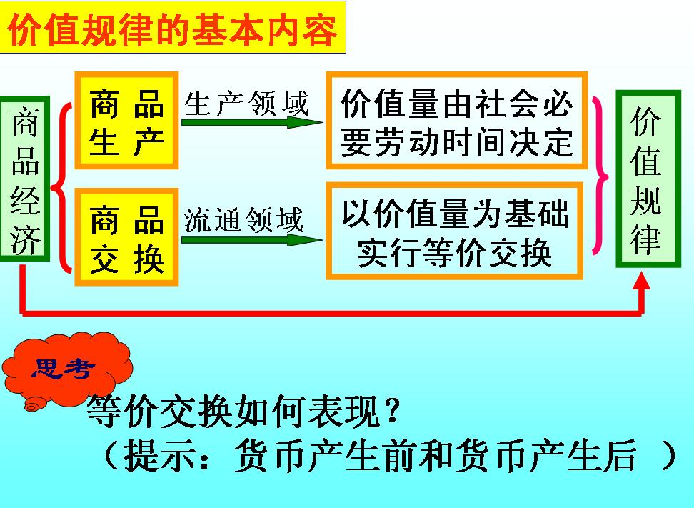
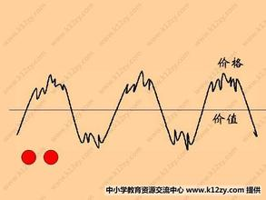
二、价值规律及其作用
价值规律是商品生产和商品交换的基本规律。
1 价值规律的内容
商品的价值量由生产商品的社会必要劳动时间决定，商品交换以价值量为基础，按照等价交换的原则进行。价值规律贯穿于商品经济的全部过程，既支配商品生产，又支配商品流通。
商品的价格围绕商品的价值自发波动。
由于供求关系变动的影响，商品价格总是时而高于价值，时而低于价值，不停的围绕价值这个中心上下波动。
从较长时间来看，价格高于价值的的部分和价格低于价值的部分能够相抵，商品的平均价格和价值是相一致的。
2 价值规律的表现形式

Slide 18
3 价值规律的作用
一般作用：
第一，自发地调节生产资料和劳动力在社会各生产部门之间的分配比例；
第二，自发地刺激社会生产力的发展；
第三，自发地调节社会收入的分配。
不利影响：
第一，导致社会资源浪费。
第二，阻碍技术进步。
第三，导致收入两极分化。
政府调控，控制规模，保障价格 。

Slide 19
三、以私有制为基础的商品经济的基本矛盾
1 私人劳动和社会劳动
在私有制为基础的商品经济中，
商品生产者的劳动具有两重性：
具有社会性质的社会劳动
具有私人性质的私人劳动
由社会分工决定。
每个商品生产者在社会分工体系中从事某一种商品生产，商品生产者相互联系、相互依存，彼此交换所生产的产品。
每个生产者的劳动都是社会总劳动的一部分。
由生产资料私有制决定。
每个生产者独立地进行商品生产活动，拥有生产出来的劳动产品，自负盈亏。
每个生产者的劳动按照自己的利益和要求进行。
社会分工——社会性质的社会劳动（比例）
私有制——私人性质的私人劳动（盲目）
矛盾解决途径：交换

Slide 20
2 私有制商品经济的基本矛盾
私人劳动和社会劳动的矛盾构成私有制商品经济的基本矛盾，这一矛盾贯穿商品经济发展过程的始终，决定着商品经济的各种内在矛盾及其发展趋势。
- 决定着商品经济的本质及发展过程
- 是商品经济其他一切矛盾的基础
- 决定着商品生产者的命运
在资本主义制度下，这种矛盾进一步发展成资本主义的基本矛盾，即生产资料的资本主义私人占有和生产社会化之间的矛盾，正是这一矛盾的不断运动，才使资本主义制度最终被社会主义制度所代替具有了客观必然性。

Slide 21
私有制商品经济条件下商品世界拜物教性质产生的必然性：
其一，私有制商品经济条件下劳动产品只有采取商品的形式才能进行交换。
其二，劳动量只有采取价值量这一物的形式才能进行计算和比较。
其三，生产者的劳动关系的社会性质只有采取商品之间即物与物之间相交换的形式才能间接地表现出来，使得人与人之间的社会关系被物与物的关系所掩盖。
了解：商品拜物教
人们之间一定的社会关系在人们面前采取了物与物的关系的虚幻形式，马克思称之为“商品拜物教”。

Slide 22
四、深刻认识马克思劳动价值论的当代意义
（一）马克思劳动价值论的理论和实践意义
第一，扬弃了英国古典政治经济学的观点，为剩余价值论的创立奠定了基础。
第二，揭示了私有制条件下商品经济的基本矛盾，为从物与物的关系背后揭示人与人的关系提供了理论依据。
第三，揭示了商品经济的一般规律，对理解社会主义市场经济具有指导意义。
（二）在当代条件下深化对马克思劳动价值论的认识
深化对创造价值的劳动的认识，对生产性劳动作出新的界定
深化对科技人员、经营管理人员在社会生产和价值创造中所起作用的认识
深化对价值创造与价值分配关系的认识

Slide 23
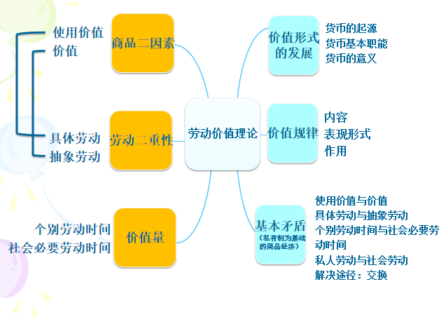

Slide 24
第二节 资本主义经济制度
本部分两大基本理论：剩余价值理论与资本理论
资本积聚
资本主义所有制
资本积累
资本集中
剩余价值理论
剩余价值生产的前 提 条 件
个别资本再生产和流通
资本循环
资本理论
资本再生产
资本周转
剩余价值生产的过 程
价值构成
c+v+m
社会总资本再生产和流通
社会总产品
实物构成
生产资料（第一部类）、消费资料（第二部类）
剩余价值的分配
经济危机

Slide 25
（三）资本的原始积累：生产者与生产资料相分离，货币资本迅速集中于少数人手中的历史过程。 两个途径：一是用暴力手段剥夺农民的土地；二是用暴力手段掠夺货币财富。
一、资本主义经济制度的产生
（一）前资本主义社会形态的演进与更替
（二）资本主义生产关系的产生：14世纪末15世纪初在地中海沿岸出现。
两个途径：从小商品经济分化出来；从商人和高利贷者转化而成。
（四）资本主义所有制的确立
资产阶级拥有生产资料，在“平等”关系的掩盖下雇佣工人进行生产，资本和雇佣劳动之间是剥削与被剥削的关系。

Slide 26
二、劳动力成为商品与货币转化为资本
资本首先表现为一定量的货币，但货币本身并不就是资本。
W—Ware商品 G—Geld货币 m—Mehrwert 剩余价值
简单商品流通公式：W—G—W （运动目的是实现不同商品的交换）
资本流通公式：G—W—G’(G+m）（运动目的是更多的货币)
矛盾：
流通领域不能产生新价值：A.等价交换不会发生价值增殖。B.不等价交换也不会发生价值增殖（贱买贵卖，总量不发生改变）。
新价值的实现离不开流通领域：货币不进入流通进行买卖活动就不会增殖。
资本增殖的秘密（公式矛盾的解决）：资本的增殖，即剩余价值的产生是在生产领域中，关键在于劳动力成为商品。

Slide 27
（一）劳动力成为商品的基本条件
概念：是人的劳动能力，是人的体力和脑力的总和。
劳动力成为商品的条件：
1.自由人，能够把自己的劳动力当作商品来支配。
2.除了自身的劳动力之外，不占有任何生产资料。
（二）劳动力商品的特点与货币转化为资本
劳动力的价值：由生产、发展、维持和延续劳动力所必需的生活必需品的价值决定。
包括三部分：维持劳动者本人生存所必需的生活资料的价值；维持劳动者家属的生存所必需的生活资料的价值；劳动者接受教育和训练所支出的费用。
劳动力价值的特点：1.有一个最低限度；2.包含历史和道德因素

Slide 28
劳动力的使用价值：即劳动力的支出，就是劳动，即创造价值的能力。
劳动力使用价值的消费不是价值的消失，而是价值和剩余价值的创造，它是价值的源泉。劳动创造的价值始终大于劳动力本身的价值。
货币所有者购买劳动力，不仅能够收回他购买劳动力时支付的价值，还能够得到一个增殖的价值，即剩余价值。当货币购买的劳动力带来剩余价值，货币就变成了资本。
Notes:
就是劳动力的支出，就是劳动力的价值。
价值和剩余价值的创造，它是价值的源泉。
货币所有者购买劳动力，在消费的过程中，不仅能够收回他购买劳动力时支付的价值，还能够得到一个增殖的价值，即剩余价值。
货币够买的劳动力带来了剩余价值，货币，就变成了资本。

Slide 29
三、生产剩余价值是资本主义生产方式的绝对规律
资本主义生产的直接目的和决定性动机：无休止地获取尽可能多的剩余价值。
（一）剩余价值的生产过程和资本的不同部分在剩余价值生产中的作用
资本主义生产过程的二重性：生产物质资料的劳动过程（即价值形成过程）和生产剩余价值的过程，（即价值增值过程）的统一。
资本主义劳动过程的特点：
（1）工人在资本家的监督下劳动，其劳动隶属于资本家。
（2）劳动的成果或产品全部归资本家所有。

Slide 30
劳动过程和价值增殖过程的含义
劳动过程：劳动力所创造的价值恰好用来补偿劳动力的消耗（即资本家所预付的劳动力价值），生产资料的价值全部转移，整个过程没有余额，没有剩余价值。
价值增殖过程：超过一定点（超过补偿劳动力价值所需要的劳动时间）而延长了的价值形成过程，实现了价值增殖。
必要劳动
再生产劳动力价值
雇佣工人的劳动
剩余劳动
生产剩余价值

Slide 31
不变资本和可变资本的划分
划分
标准：
依据资本在剩余价值的生产中所起作用不同，可将资本区分为不变资本和可变资本。
划分
内容：
以生产资料形态存在的资本。在生产过程中，其价值在生产过程中通过工人的具体劳动被转移到新产品中，转移的价值量不会大于它原有的价值量。（只转变自己的物质形态而不改变自己的价值量）
资本
不变资本C
Constant Capital
生产资料
可变资本V
Variable Capital
劳动力
购买劳动力的那部分资本。在生产过程中，其价值不是被转移到新产品中去，而是工人的劳动再生产出来。
工人创造的新价值，不仅包括相当于劳动力价值的价值，还包括一定量的剩余价值。它是一个可变的量。
商品价值的构成：W=c+v+m
1.进一步揭示了剩余价值的源泉和资本主义剥削的实质，即雇佣劳动者的剩余劳动是剩余价值的唯一源泉。
2.为考察资本主义的剥削程度——剩余价值率，提供了科学依据。
划分
意义：
Notes:
资本在资本主义生产过程中采取生产资料和劳动力两种形态。根据这两部分资本在剩余价值生产中所起的不同作用，将资本区分为：

Slide 32
剩余价值率
剩余价值率：剩余价值和雇佣劳动者的可变资本的比率
以物化劳动的形式表示资本家对工人的剥削程度。
m’ = m / v
m’：剩余价值率； m：剩余价值 mehrwert； v：可变资本variable capital
以物化劳动的形式表示：
m’= 剩余劳动/必要劳动
以活劳动的形式表示：
m’= 剩余劳动时间/必要劳动时间
m剩余价值
剩余劳动
剩余劳动时间
m’ =
=
=
v 可变资本
必要劳动
必要劳动时间
Notes:
MON3

Slide 33
（二）剩余价值生产的两种基本方法
资本家提高对工人的剥削程度的方法是多种多样的，最基本的方法有两种，
即绝对剩余价值的生产和相对剩余价值的生产。
绝对剩余价值：
在必要劳动时间不变的条件下，由于延长工作日的长度和提高工人劳动强度而产生的剩余价值。
相对剩余价值：
在工作日长度不变的条件下，通过缩短必要劳动时间而相对延长剩余劳动时间所生产的剩余价值。
资本主义发展的初期被广泛使用。
缩短必要劳动时间是通过全社会劳动生产率的提高实现的。
随着生产技术条件改进和工人的反抗力量增强，被越来越多地使用。
Notes:
要缩短必要劳动时间，需要降低劳动力价值，而劳动力价值是由工人及其家庭所必需的生活资料价值所构成的，因此就要降低这些生活资料的价值，也就是要提高这些生产部门的劳动生产率。

Slide 34
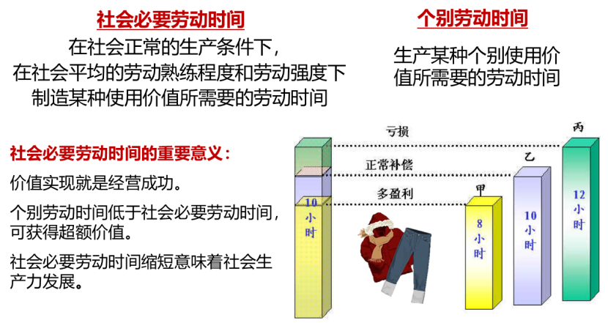
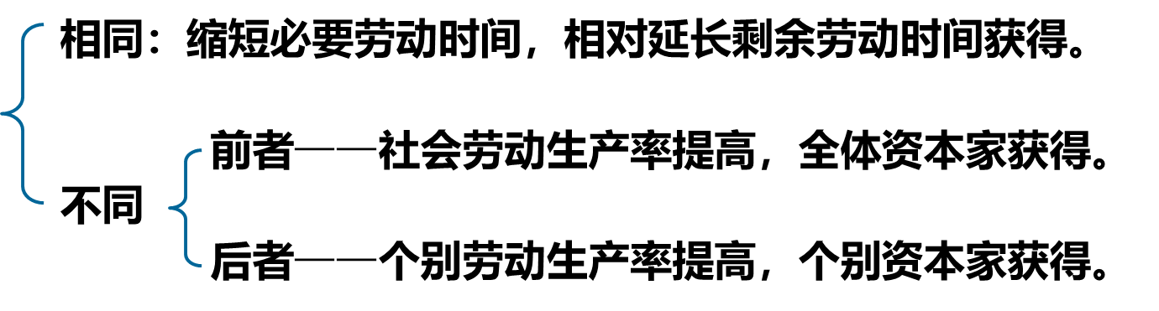
超额剩余价值
劳动生产率的提高是通过个别企业率先采用新技术，提高劳动生产率，
追求超额剩余价值而实现的。
超额剩余价值是指个别企业率先采用新技术，提高了劳动效率，使产品的个别劳动时间低于社会必要劳动时间，从而使商品的个别价值低于社会价值，但仍然可以按社会价值出售，使该企业能够比其他企业多获得的那部分剩余价值。
相对剩余价值与超额剩余价值的关系
超额剩余价值是相对剩余价值的一种特殊状态

Slide 35
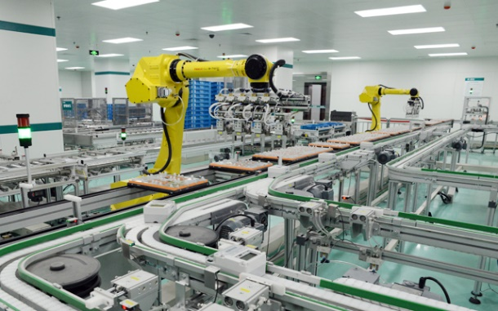
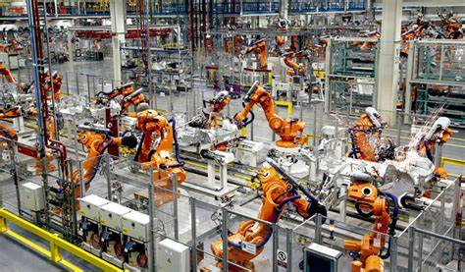
技术和科学永远不会“成为独立的剩余价值源泉”
1.工业机器人的、自动化生产线，它们在本质上仍然是物化劳动或不变资本的实物形式。…只是把原有的价值转移到产品中去，而不创造新价值，更不能创造剩余价值。
2.直接从事生产劳动的工人相对减少，从事科研、设计、技术和管理劳动的人员日益增加，脑力劳动者比例增大。劳动的复杂程度和强度日益提高。
资本主义条件下的生产自动化是资本家获取高额剩余价值的手段，而雇佣工人的剩余劳动仍然是这种剩余价值的唯一源泉。
Notes:
资本家追求了剩余价值，这些剩余价值用来干嘛？

Slide 36
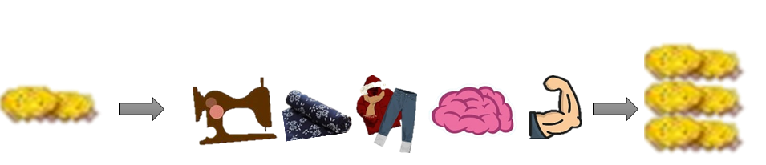

（三）资本积累-剩余价值的资本化
资本主义简单再生产：
资本家将获得的剩余价值全部用于个人消费，生产在原有规模基础上重复进行。
资本主义简单再生产是物质资料再生产和资本主义生产关系再生产的统一。
资本主义扩大再生产：
资本家将无偿占有的剩余价值的一部分转化为资本，用以购买追加的生产资料和劳动力，使生产在扩大的规模上重复进行。
资本主义简单再生产：
第一年：40c+10v+10m=60（10m全部用于消费）
第二年：40c+10v+10m=60（10m全部用于消费）
……
资本主义扩大再生产：
第一年：40c+10v+10m=60（5m消费，5m追加投资）
第二年：44c+11v+11m=66（资本总额增多）
……
Notes:
剩余价值理论的重要组成部分，揭露资本主义制度下，贫富两极分化的原因，揭示失业现象的本质

Slide 37
资本积累
资本积累：把剩余价值转化为资本，或者说，剩余价值的资本化，就是资本积累
资本积累的本质：
资本家不断地利用无偿占有的工人创造的剩余价值来扩大自己的资本规模，进一步扩大和加强对工人的剥削和统治。
无偿占有M，扩大剥削、资本规模，榨取更多M
资本积累的后果
随着资本积累必然加剧社会的两极分化，一极是财富越来越集中于少数人手中，另一极是多数人只拥有社会财富的极小部分。
资本积累不但是社会财富占有两极分化的重要原因，而且是资本主义社会失业现象产生的根源。（由资本有机构成的提高引起）
Notes:
剩余价值理论的重要组成部分，揭露资本主义制度下，贫富两极分化的原因，揭示失业现象的本质TUE4结束

Slide 38
资本积聚：个别资本通过剩余价值的资本化来增大资本的总量。
加快资本积累的两大途径
资本积聚意味着单个资本所支配的生产资料和劳动力的增加，意味着生产规模的扩大和社会资本的总量增加。
资本集中：个别资本通过结合而形成较大的资本。
资本集中是将分散的、独立的单个小资本合并成大资本，并不引起社会资本的增大。两种形式：大资本吞并中小资本；分散的中小资本联合起来形成较大的资本。
Notes:
先对人口过剩，并不是社会发展、生产力发展不需要，而是资本增值的过程不需要这些劳动力，劳动力超过了资本对爱的需要，成为过剩或者多余。
社会主义失业治理：加快发展经济、发展教育、计划生育等。

Slide 39
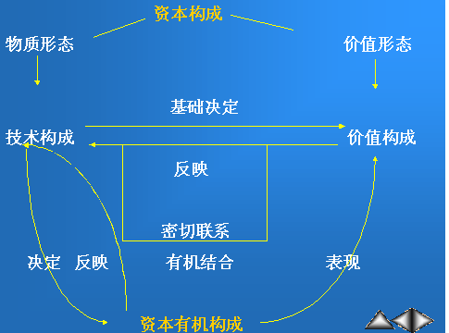
资本的划分与资本有机构成
自然形式 | 生产资料:劳动力 | 资本技术构成
价值形式 | 不变资本C:可变资本V | 资本价值构成
资本的技术构成和资本的价值构成密切相关，前者是后者的基础，后者反映前者。
技术构成：生产技术水平决定的生产资料和劳动力的比例
价值构成：由不变资本和可变资本构成的资本价值的比例
资本有机构成：
由资本的技术构成决定，并反映资本技术构成变化的资本价值构成，由c:v表示。
随着生产技术的不断发展，资本有机构成呈现不断提高的趋势。
资本有机构成提高
劳动力需求相对减少
工人失业，形成相对过剩人口
Notes:
资本家投入生产过程的资本，从自然形式上看，总是一定数量的生产资料和劳动力构成的。二者的比例，反映生产力的水平。生产力水平越高，每个劳动力推动的生产资料越多。这种由生产技术水平和所决定的生产资料和劳动力的比例，叫做资本的技术构成。
从价值形式上看，资本分为不变资本与可变资本，这两部分资本价值之间的比例，叫做资本的价值构成。通常用C:V表示。

Slide 40
资本积累的作用与历史趋势
资本主义资本积累的作用：
社会化程度越来越高，社会生产资料和劳动产品却日益集中在少数大资本家手中，加深了资本主义基本矛盾。
资本积累的历史趋势：
资本主义制度的必然灭亡，即资本主义制度无法克服本身固有的生产的社会性和资本主义的私人占有形式之间的矛盾，它必然被新的，更能够适应社会化大生产要求的社会形态所代替。

Slide 41
（四）资本的循环周转与再生产
资本不仅在生产过程内运动，也在流通过程内运动。
循环
个别资本
剩余价值的流通过程 周转
（资本的运动过程） 社会资本的再生产
资本循环是资本从一种形式出发，经过一系列形式的变化，又回到原来出发点的运动。

Slide 42
资本循环的三个阶段
产业资本循环：产业资本依次经过三个阶段，相应采取三种职能形式，使价值得到增殖，最后又回到原来出发点的运动过程。公式：G — W…P…W`— G`
产业资本循环的三个阶段：
第一阶段：购买阶段 （货币转化为商品－货币资本职能）
A
公式：G — W （剩余价值生产的前提条件）
p_{m}
第二阶段：生产阶段 （生产资本职能）
公式：W …P…W` （生产剩余价值，决定性阶段)
第三阶段：销售阶段（商品转化为货币－商品资本职能）
公式：W`— G` （实现剩余价值,关键性阶段）

Slide 43
产业资本循环的两个前提条件
条件：产业资本循环在空间上的并存性和时间上的继起性。
空间上的并存性：指产业资本的三种循环形式要按一定比例在空间上并存。
时间上的继起性：指产业资本的各个部分要依次经过三个阶段的运动，在时间上相互继起。
产业资本的连续循环是流通过程和生产过程的统一
也是产业资本三种职能形式循环的统一。

Slide 44
如图所示：
过程 | G—W | … P… |  | W`—G`
阶段 | 购买阶段 | 生产阶段 |  | 售卖阶段
职能形式 | 货币资本 | 生产资本 |  | 商品资本
职能 | 生产剩余价值做准备 | 生产剩余价值 |  | 实现剩余价值
条件 | 空间上的并存性 |  | 时间上的继起性

Slide 45
产业资本周转
资本周转：不断重复、周而复始的资本循环过程
资本周转速度：用资本周转时间长短和和周转次数来表示。
影响因素之一※资本周转时间：资本周转一次所持续的时间，等于生产时间和流通时间之和。
资本周转时间=生产时间+流通时间=（劳动时间+要素储备时间+设备维修时间+自然力作用时间）+（要素购买时间+商品售卖时间）
关系：资本周转速度与周转次数成正比，与周转时间成反比。
在市场经济条件下，企业都千方百计缩短资本周转时间，加快资本的周转速度。

Slide 46
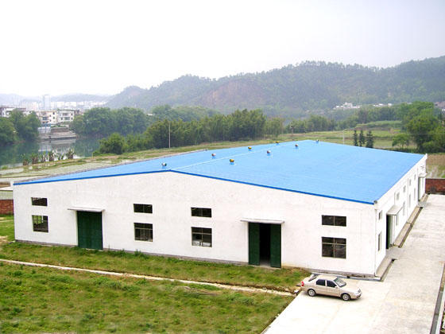
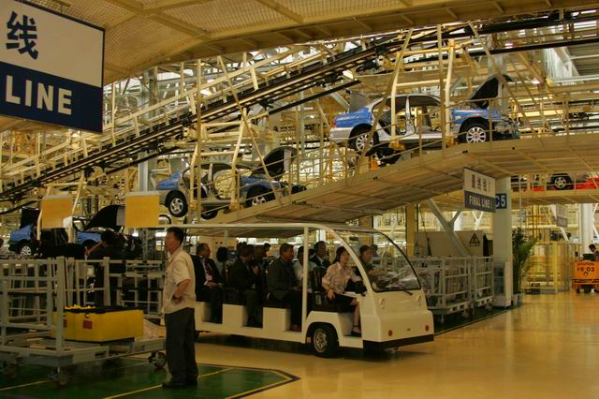
影响因素之二※固定资本和流动资本的构成
1.固定资本
物质形态：如厂房、机器设备、大型工具等劳动资料形态存在的资本。
周转方式：使用价值整体反复地参加生产过程，但价值只是按照磨损程度逐步转移到产品中，并通过产品销售逐步收回。周转速度慢。

Slide 47


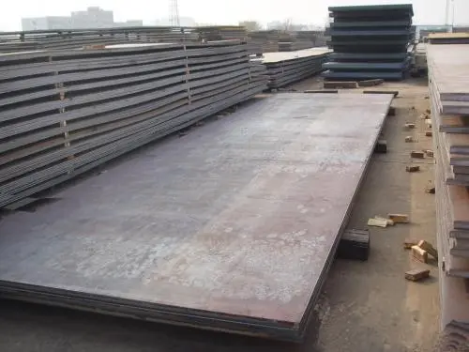
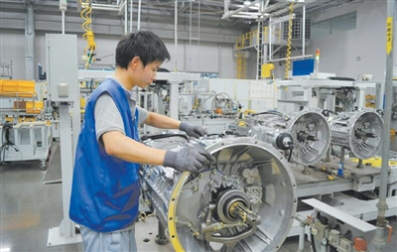
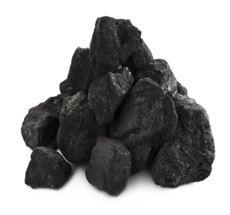
2.流动资本
物质形态：1）处在劳动对象与辅助材料形式上的资本（原材料、能源、辅助材料等）
2）用于购买劳动力的资本（可变资本）
周转方式：使用价值经过一次生产过程就改变形态或消失，因而价值也是一次全部转移到商品中去，并通过商品销售全部收回。
劳动力资本不是转移到新产品中去，而是工人在生产过程中不断重新创造出来，并随商品出售得到实现。由于这部分资本的周转方式与原材料等具有相似的形式，因此也归于流动资本。
原料、燃料等
工人

Slide 48
比较生产资本的两种划分：
按在剩余价值生产中的作用划分 | 生产资本的各部分 | 按价值周转方式划分
不变资本（C） | 厂房、机器设备、工具 | 固定资本
 | 原料、燃料、辅助材料 | 流动资本
可变资本（V） | 工资
资本周转速度提高的途径：
缩短资本周转时间
加快固定资本与流动资本各自的周转速度

Slide 49
社会总资本的再生产
资本循环与周转：（无止境的价值增值）
资本三种职能形式在空间上并存；
每一种职能形式依次转化，即在时间上继起。
个别资本的运动
“每一单个资本只是社会总资本中一个独立的、可以说赋有个体生命的部分。”
“各个单个资本的循环是互相交错的，是互为前提、互为条件的，而且正是在这种交错中形成社会总资本的运动。”
——马克思《资本论》
资本的
运动过程
个别资本
社会总资本
循环
周转
社会（总资本的）再生产（比例平衡）
Notes:
个别资本为资本家或资本家集团所有，为了增殖价值，它必须经常处于运动之中。但, 这一运动在空间和时间上的条件，在资本主义制度下并不一定能同时存在。由于资本主义各种矛盾的存在，特别是基本矛盾的存在，是的周期性的经济危机时常爆发，影响资本连续和高速运动。
私人劳动和社会劳动的矛盾构成私有制商品经济的基本矛盾。矛盾产生基础：社会分工和私有制。矛盾解决途径：交换。

Slide 50
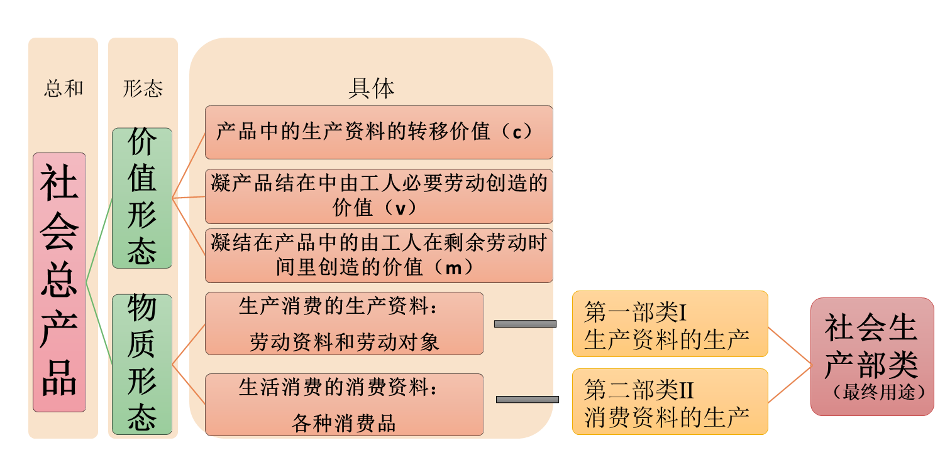
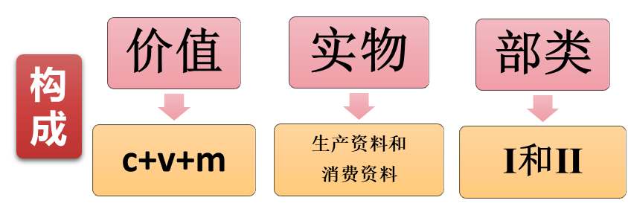
社会总产品的划分
社会各个物质生产部门在一定时间内（通常是一年）所生产的全部物质资料的总和，即
社会总产品（社会总商品资本）
Notes:
第一部类，由生产生产资料的部门所构成，其产品进入生产领域
第二部类，由生产消费资料的部门所构成，其产品进入生活消费领域

Slide 51
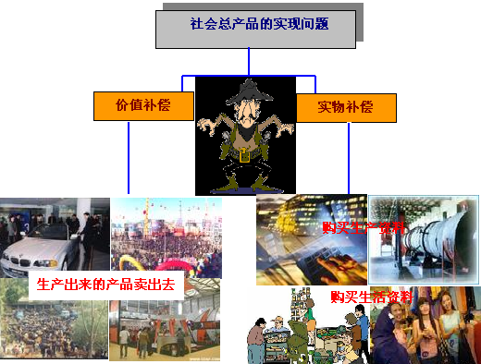
社会总资本的再生产
社会生产是连续不断地进行的，这种连续不断重复的生产就是社会再生产。
生产中所耗费的
资本在价值上得到补偿
&
生产过程中所耗费的生产资料
和消费资料得到实物的替换
Notes:
即，社会总产品，在实物上得到替换，在价值上得到补偿。

Slide 52
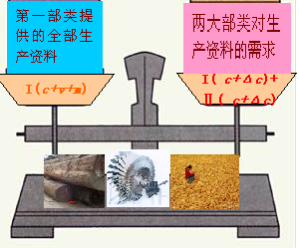
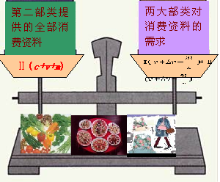
社会再生产顺利进行的条件
&
价值上得到补偿
实物上得到替换
客观 要求
两大部类内部各个产业部门之间、两大部类之间，在规模上、结构上保持一定的比例关系。
Ⅰ生产资料的生产同两大部类对生产资料的需求必须保持平衡。
Ⅱ消费资料的生产同两大部类对消费资料的需求必须保持平衡。
Notes:
既要保证简单再生产的实现，也要保证扩大再生产的实现。

Slide 53
资本主义经济危机的原因与实质
原因：
在资本主义发展相当长的时期内，生产资料私有制和雇佣劳动制度决定，
两大部类的生产都是在价值规律和剩余价值规律的作用下自发进行的，具有严重的盲目性，
这就导致了两大部类生产在规模上和结构上经常处于失衡状态。
这种失衡和脱节经常表现为生产过剩，
以至于社会总产品的实现，即实物替换和价值补偿难以顺利进行，
最严重的就是引发经济危机。
盲目性
两大部类失衡
生产过剩
社会总产品无法实现
实质：
资本主义条件下以强制的方式解决社会再生产实现问题的途径，
最终能够使社会再生产由失衡慢慢转变为平衡，
却以社会经济生活的严重混乱甚至瘫痪、以及社会资源和财富的极大浪费为代价。

Slide 54
（五）工资与剩余价值的分配
“这种假象，就是雇佣劳动与历史上其他形式的劳动的不同之处”。
——马克思
资本主义工资的本质是劳动力的价值或价格，
但在现象上却表现为劳动的价值或价格。
1.“工资是劳动的价格”这一错觉的形成原因:
（1）工人为资本家提供劳动这一现象，可以直观看到；
（2）劳动后得到报酬，劳动与报酬之间形成表面的因果联系；
（3）劳动历来是工人谋生的手段，工资被看作是劳动换来的；
（4）工资数量的实际运动往往与劳动的数量相联系。
2.劳动不是商品，没有价值。
（1）劳动不能事先独立存在。
（2）若劳动是商品，则劳动的价值是由劳动决定，这是同义反复。
（3）若劳动是商品，工资是劳动的价值或价格，就会导致否定价值规律或否定剩余价值规律的结果。
（4）工人在被雇佣以后，劳动就不再属于工人了，所以工人不能出卖不属于自己的东西。

Slide 55
资本主义工资的形式及其变动
计时工资：按工人的劳动时间支付的工资。
计件工资：按标准质量的劳动成果的数量支付的工资。
血汗工资制度：“泰罗制”和“福特制”（19世纪末20世纪初）
当代资本主义国家工人工资的变动趋势：工人的名义工资随物价不断提高，实际工资呈曲折上升趋势，但与其创造的剩余价值的增长幅度相比，实际工资提高的幅度还是较小的。资本主义工资的本质未变。

Slide 56
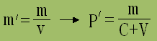
利润与平均利润
把m看作全部垫付资本（c+v）的产物或增加额，剩余价值便取得了利润（p）的形态。
生产成本（K）是生产商品所耗费的不变资本和可变资本之和：K=c+v。
商品价值：W=c+v+m 转化为 W=K+p
资本主义生产的目的
剩余价值与全部预付总资本的比率，符号p’
联系：利润率是剩余价值率的转化形式。
区别：（质）m’表示资本对劳动剥削程度，揭示剩余价值真正来源，p’表示预付资本的增殖程度，掩盖剩余价值真正来源
（量）利润率<剩余价值率。
提高利润率是经营者获取最大限度利润的重要途径。
Notes:
剩余价值与可变资本的关系便被掩盖了。
提高利润率是经营者获取最大限度利润的重要途径。

Slide 57
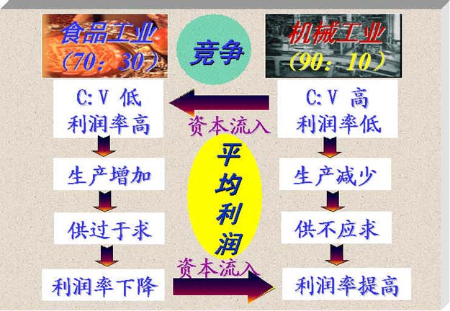
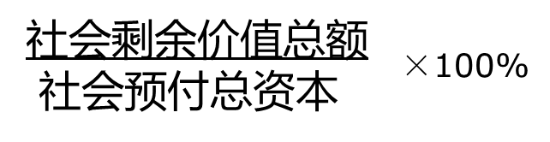
利润转化为平均利润
不同生产部门的资本家之间展开激烈竞争。
导 致
利润平均化
形 成
社会平均利润率
平均利润率是社会生产各部门在一年中创造的剩余价值总额（M）同社会总资本（C+V）的比率。
=
平均利润：各个生产部门的资本家按照平均利润率来计算和获得的利润。
平均利润=预付资本×平均利润率
平均利润的形成是剩余价值规律和竞争规律综合作用的必然结果。
Notes:
为了得到尽可能多的利润和尽可能高的利润率，不同生产部门的资本家之间展开激烈竞争，大量资本从利润率低的部门转投到利润率高的部门。
从而导致，各部门，利润平均化，在利润平均化的过程中，形成了社会平均利润。按照平均利润率计算

Slide 58
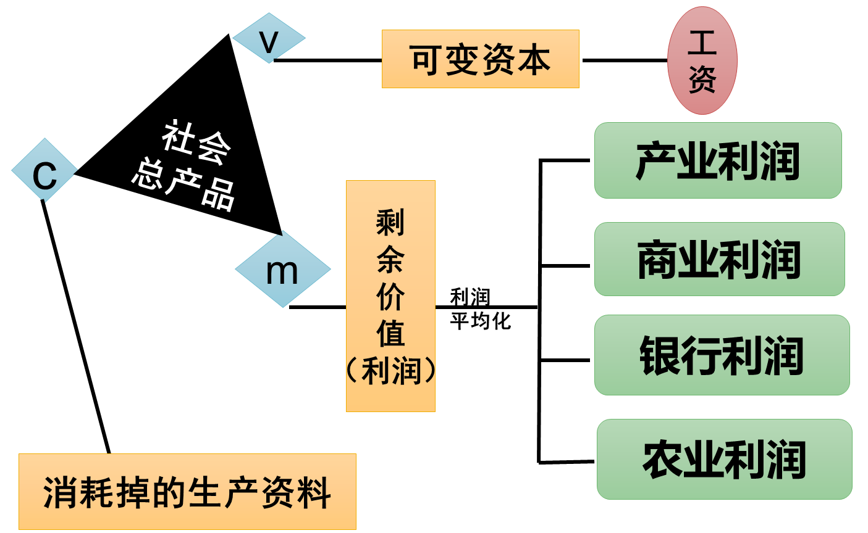
剩余价值的分配
不同部门资本家瓜分到的是平均利润。
资本家所得的利润不仅取决于他的企业的剥削程度，还取决于整个资产阶级对整个工人阶级的剥削程度。
平均利润理论发展了劳动价值论。
虽然资本家在瓜分剩余价值上有一定的程度的利害冲突，但在加强对工人阶级的剥削以及榨取更大量的剩余价值这一点上，有着共同的阶级利益。

Slide 59

生产价格
生产价格是价值的转化形式
p→ p¯，商品价值W=K+p → 商品生产价格=K（c+v）+ p¯
从个别部门看，商品的生产价格同价值不一致，
从全社会来看，商品的生产价格总额和价值总额相等。
价值规律的表现形式发生了变化
商品的价值量由生产商品的社会必要劳动时间决定，商品交换以价值量为基础，按照等价交换的原则进行。
表现形式：价格围绕价值上下波动。
商品交换以生产价格为基础，
市场价格以生产价格为中心。
反 映
小商品生产到资本主义商品生产的历史发展过程

Slide 60
（六）剩余价值理论的意义
1.剩余价值理论深刻揭露了资本主义生产关系的剥削本质，阐明了资产阶级和无产阶级之间阶级斗争的经济根源，指出无产阶级革命的历史必然性。
2.剩余价值理论是马克思主义政治经济学的核心内容和基石，是无产阶级反对资产阶级、揭示资本主义制度剥削本质的锐利武器。
唯物史观和剩余价值理论的发现，社会主义由空想变成科学。
3.马克思在分析剩余价值生产、积累、流通以及分配过程，揭示资本主义经济特殊规律的同时，也揭示了商品经济和社会化生产的一般规律，这些一般规律在社会主义市场经济中也发挥作用

Slide 61
四、资本主义的基本矛盾与经济危机
（一）资本主义基本矛盾:生产资料资本主义私人占有和生产社会化之间的矛盾。
（二）资本主义经济危机:
实质：生产的相对过剩
根源：资本主义的基本矛盾
具体表现：
1.生产无限扩大的趋势与劳动人民有支付能力的需求相对缩小之间的矛盾。
2.个别企业内部生产的有组织性与整个社会生产的无政府状态之间的矛盾。

Slide 62
资本主义经济危机的周期性（也是资本主义再生产的周期）
周期性：每隔一段时间重复出现一次的周而复始的现象。
周期的四阶段：危机、萧条、复苏、高涨。
四个阶段相互联系，危机阶段是周期的基本阶段或决定阶段。

Slide 63
资本主义的形成
劳动过程
具体劳动
使用价值
劳
动
商
品
生产资料
劳动二重性
商品二因素
不变资本
价值增值过程
资
本
抽象劳动
价 值
劳动力
政治经济学(资本论)逻辑框架
可变资本
商品的价值（货币）
商品经济理论
科学的劳动价值论
剩余价值
剩余价值理论
价值规律
资本积累
资 本 理 论
资本积聚
资本集中
社会有机构成提高，相对人口过剩，资本家的财富不断增长，无产阶级贫困化，资本主义必然灭亡。
资本主义的消亡

Slide 64
资本的再生产和流通
购买：货币资本
空间并存
资本循环
生产：生产资本
个别资本
时间继起
资本循环
周转规律
售卖：商品资本
周转时间
周而复始、不断反复的资本循环
资本周转
固定、流动
资本比例
社会再生产理论逻辑框架
生产资料的转移价值（c）
价值补偿
社会总价值
工人必要劳动创造的价值（v）
社会总资本
工人在剩余劳动时间里创造的价值（m）
社会总产
品实现
社会总产品物质形态
第一部类：生产生产资料部门
比 例
实物替换
第二部类：生产消费资料部门

Slide 65
第三节 资本主义上层建筑 （自学内容）
一、资本主义政治制度及其本质
资本主义的政治制度建立在资本主义社会的经济基础之上，反映了资本主义社会的经济关系，又反过来维护资产阶级的经济基础，为其提供政治保障。
（一）资本主义国家的职能和本质
资本主义国家的职能是以服务于资本主义制度和资产阶级利益为根本内容的，是资产阶级进行阶级统治的工具。
资本主义国家的对内职能：政治统治职能和社会公共管理职能。
对外职能：进行国际交往与维护国家安全和利益的职能。

Slide 66
（二）资本主义的民主制度及其本质
包括资本主义的民主与法制、政权组织形式、选举制度、政党制度等。
资本主义的民主制度：“主权在民”、“天赋人权”、“自由、平等、博爱”，赋予人民一定权利的前提是不危及资本主义国家安全和资产阶级的根本利益。
资本主义法制:私有制原则；主权在民；分权与制衡原则；人权原则。
资本主义国家政权的组织形式:采取分权制衡，国家立法权、行政权、司法权三权分立，互相制衡。

Slide 67
资本主义国家的选举制度和资产阶级政党
政党：特定利益的集中代表，是代表一定阶级、阶层或集团的根本利益，为达到政治目的，特别是为了取得政权和保持政权而建立的一种政治组织。
资本主义国家的政党及政党制度：两党制与多党制
资本主义国家选举的形式与实质：金钱在选举中的重要作用。

Slide 68
对资本主义政治制度两面性的理解：
1.资本主义政治制度的历史进步性：
保护、促进和完善了资本主义的生产方式，推动了社会生产力的发展。
较封建状态更好地促进了人的发展和人类的进步。
其丰富的政治统治和社会管理经验有利于社会进步。
2.资本主义政治制度的历史和阶级的局限性：
第一，资本主义的民主是金钱操纵下的民主，实际是资产阶级精英统治下的民主。
第二，法律名义上的平等掩盖着事实上的不平等。
第三，资本主义国家的政党制是一种维护资产阶级统治的政治制度。
第四，政党恶斗相互掣肘，决策效率低下，激化社会矛盾。

Slide 69
二、资本主义意识形态及其本质
资本主义意识形态是在资本主义国家中占统治地位的、反映了作为统治阶级的资产阶级的利益和要求的各种思想理论和观念的总和。
（一）资本主义意识形态的形成
反对和批判封建主义与宗教神学，启发民众进行资产阶级革命。
文艺复兴到资产阶级革命时期，一脉相承的资产阶级的各种思想理论和观念为基础。

Slide 70
（二）资本主义意识形态的本质
第一，资本主义意识形态是资本主义社会条件下的观念上层建筑，是为资本主义社会形态的经济基础服务的。
第二，资本主义意识形态是资产阶级的阶级意识的集中体现。
正确看待资本主义的意识形态：坚持辩证的否定观，批判地继承与发展。

